Slide 1

Big Data 활용의 기술 이슈와 전문가의 조건
[Computing Ethics and Social Issues], 2012, Fall
Sangil Kim
2012. 11. 28

Slide 2
목 차
Big Data란?
Big Data 기술 동향
Big Data 전문가
Big Data 활용의 주요 이슈
결 론

Slide 3
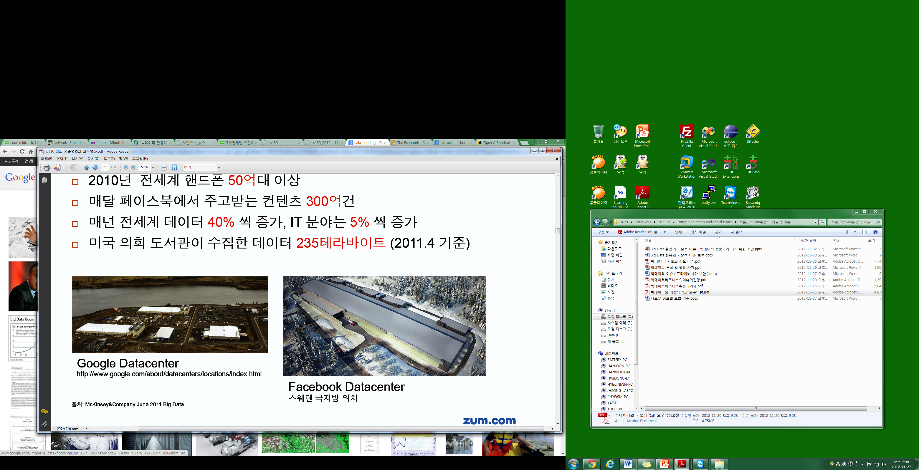
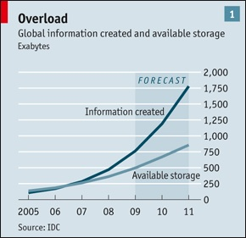
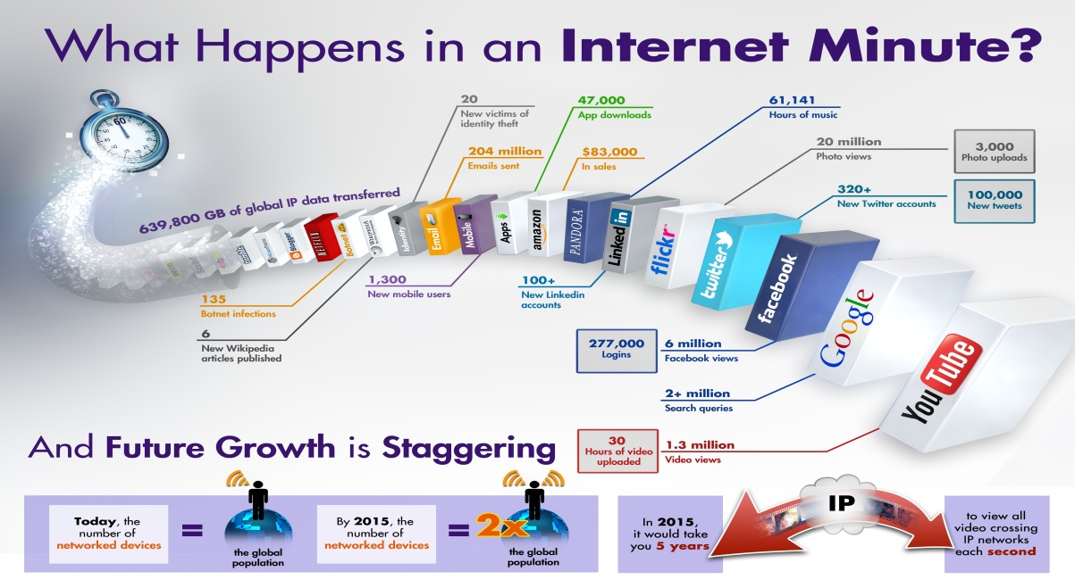
Big Data란?
배 경

Slide 4
Big Data란?
배 경
데이터의 활용을 통한 새로운 이익 창출이 필요!
전자화/정보화
데이터 활용

Slide 5



Big Data란?
광의의
빅 데이터
Big Data란?
인재,조직
(Data Scientist ..)
데이터 수집/저장/처리/분석 기술
(HADOOP, NoSQL, 통계해석 ..)
Volume
종래의
빅 데이터
Variety
Velocity

Slide 6
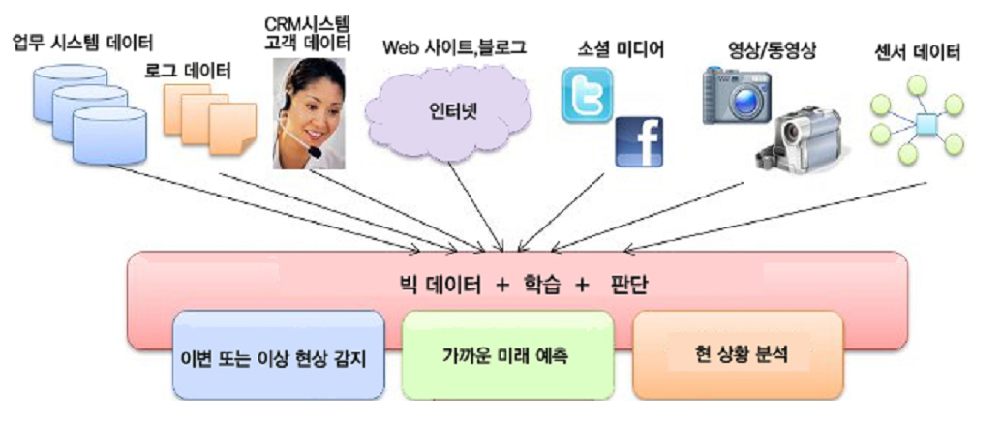
Big Data란?
Why?
가치창출!
가치창출

Slide 7
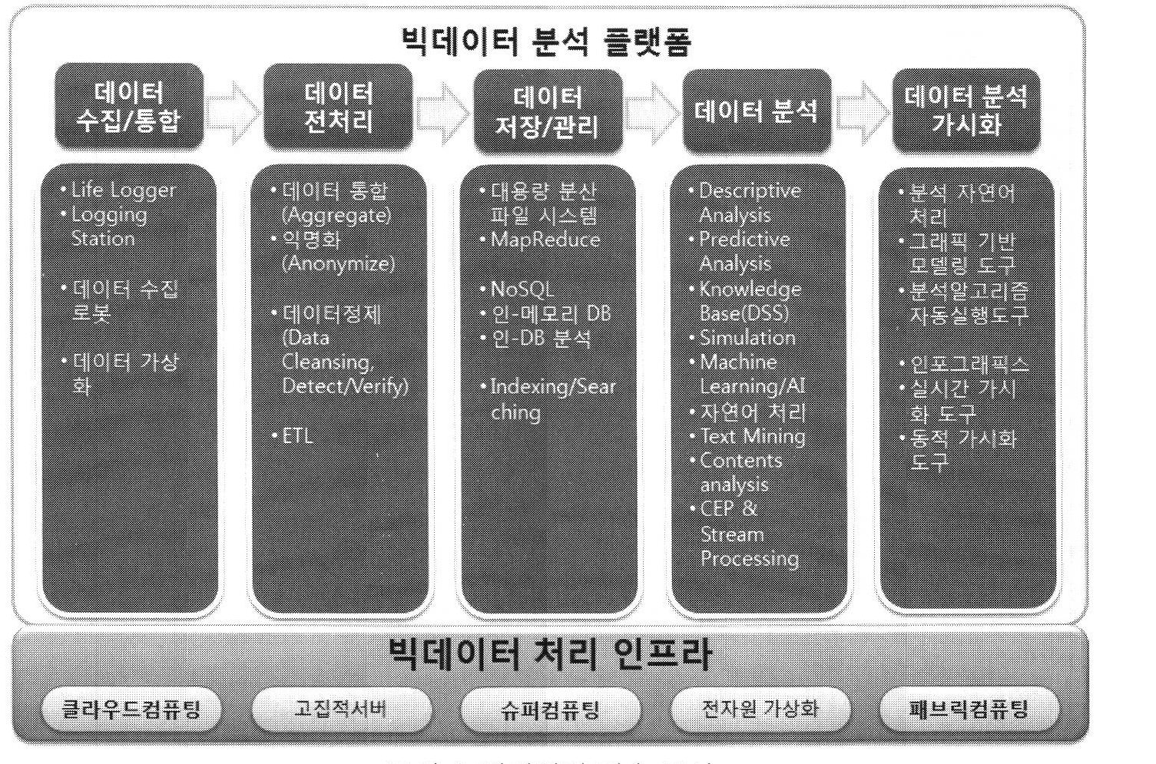
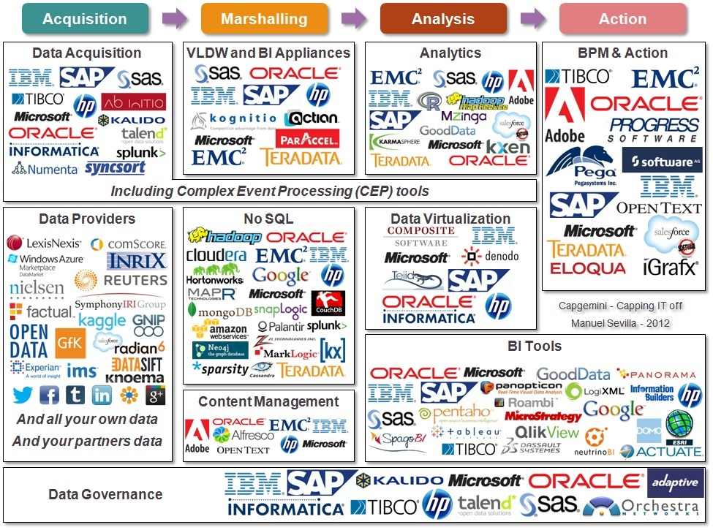

Big Data 기술 동향
빅데이터 기술의 현재

Slide 8
Big Data 기술 동향
주목할 만한 오픈소스 기술
STORM & KAFKA
DRILL & DREMEL
R
GREMLIN & GIRAPH
D3

Slide 9
Big Data 기술 동향
STORM & KAFKA
기술설명
스톰 (STORM)
트위터에서 개발한 분산 실시간 컴퓨테이션 시스템
하둡이 배치 프로세싱하는 반면, 스톰은 실시간 프로세싱
카프카 (KAFKA)
링크드인에서 개발된 메시징 시스템
액티비티 스트림과 그 배후가 되는 데이터 스로세싱 파이프라인을 위한 기반 역할

Slide 10
Big Data 기술 동향
STORM & KAFKA
주목이유
두 기술이 짝을 이루면 실시간 스트림을 리니어 스케일로 얻을 수 있음
모든 메시지를 실시간으로 신뢰성 있게 처리할 수 있으며, 처리 속도는 초당 수만 개의 메시지를 처리
ETL과 데이터 통합에 비해 방법론이 우월
인메모리 분석과 실시간 의사결정 지원이 탁월
Groupon, Alibaba, The Weather Channel을 포함한 다수의 유명 기업에서 사용중!!

Slide 11
Big Data 기술 동향
DRILL & DREMEL
기술설명
드릴 (DRILL) & 드레멜 (DREMEL)
구글이 개발한 드레멜 기술의 오픈 소스 버전
드릴과 드레멜은 응답성이 좋아 데이터 탐색에 적합
대량의 애드혹(ad-hoc) 쿼리를 가능하게 함
페타바이트 데이터에 대한 수초 이내의 스캔이 가능
애드혹 쿼리에 대한 빠른 응답을 보장
우수한 시작화를 지원

Slide 12
Big Data 기술 동향
DRILL & DREMEL
주목이유
워크플로우 기반과는 다르게 애드혹, 인터랙티브 분석을 따라서 낮은 지연율을 요구
워크플로우의 개발보다는 사용에 목적이 있음
맵 리듀스와 같은 워크플로우를 작성하는 것은 많은 비즈니스 애널리스트에게 어려운 작업임
이러한 드릴과 드레멜은 데이터 엔지니어들이 아니라 비즈니스 애널리스트들에게 유용
일부 데이터 과학자들에게 하둡의 대체재로 여겨짐

Slide 13
Big Data 기술 동향
R
기술설명
오픈소스 통계 프로그래밍 언어, 강력한 기능을 제공
많은 수의 애널리스트들이 사용 중
Bell Labs 에서 개발한 통계 컴퓨팅을 위한 S언어의 현대적 버전
현재 바르게 새로운 통계 표준이 되고 있음

Slide 14
Big Data 기술 동향
R
주목이유
강력한 커뮤니티를 형성하고 있음
분야를 막론하고 R 라이브러리를 발견 할 수 있음
어떠한 유형의 데이터 과학의 기능이라도 구현 가능
모든 유형의 분석을 위한 지식 기반이 풍부
값싼 가격에 복잡한 데이터 과학을 수행가능
하둡과 매우 잘 동작
통합적인 빅데이터 접근 방법의 이상적인 컴포넌트!

Slide 15
Big Data 기술 동향
GREMLIN & GIRAPH
기술설명
그렘린 (GREMLIN) & 지래프 (GIRAPH)
그래프 분석 강화를 지원
Neo4j, Infinite Graph와 같은 그래프 DB와 함께 사용
지래프의 경우 하둡과 같이 작동하기도 함
프레겔(Pregel)의 대안으로 부각

Slide 16
Big Data 기술 동향
GREMLIN & GIRAPH
주목이유
그래프는 컴퓨터 네트워크나 소셜네트워크를 모델링하는데 매우 효과적인 방법
데이터를 서로 연결하는 일이면 무엇이든 적용 가능
지리적 경로에서 최단 경로의 산정이나, SNS에서 상호 관계의 시각화 등에도 사용됨
생물학과 물리학 등에서도 인기가 높음
그래프 기반의 접근방식은 많은 노드와 노드를 연결하는 연결 경로를 가진 대형 네트워크에 적합한 방식

Slide 17
Big Data 기술 동향
D3
기술설명
D3
자바스크립트 문서 시각화 라이브러리
정보를 창의적으로 시각화하고 데이터를 인터랙티브하게 만드는 방법을 크게 혁신
뉴욕타임스의 그래픽 에디터인 마이클 보스톡이 개발
숫자열에서부터 HTML 테이블을 만들어 내거나, 동일한 데이터를 사용하여 부드러운 전환과 상호작용을 가진 양방향 바 차트를 생성

Slide 18
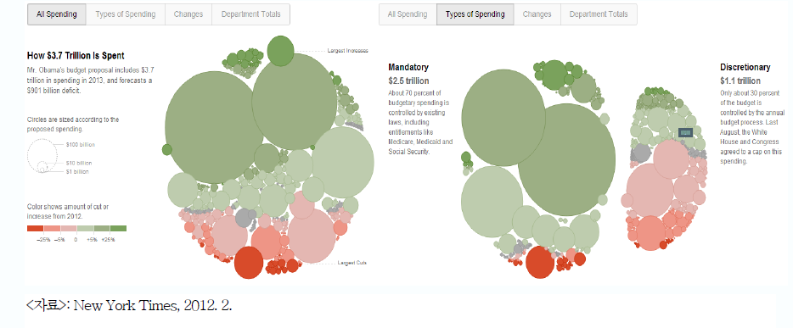
Big Data 기술 동향
D3
주목이유
대시보드 기능을 풍성하게 할 수 있으며, 대기업부터 중소기업까지 D3를 헤드업 디스플레이 보다 우월한 시각화 플랫폼으로써 수용하고 있음.

Slide 19
Big Data 기술 동향
오픈 소스에 대한 올바른 이해
오픈 소스 기술의 풍성한 커뮤니티
빠른 기술 혁신 속도
지속적 발전
다양한 플랫폼의 필요
빅데이터의 다양한 활용 목적과 범위
기술이 가진 장점과 한계의 이해
적절한 기술의 선택과 지속적 관심이 필요!

Slide 20
Big Data 전문가
빅 데이터
도메인
지식
데이터
마이닝
머신러닝
소프트웨어
프로그래밍
운영체제
분산컴퓨팅
플랫폼
기술
데이터
시각화
Big Data를 위한 역량
어느 분야의 전문가 인가? 어느 방향으로 역량을 넓힐 것인가?
Data Scientist
소프트웨어 프로그래머
DevOps

Slide 21
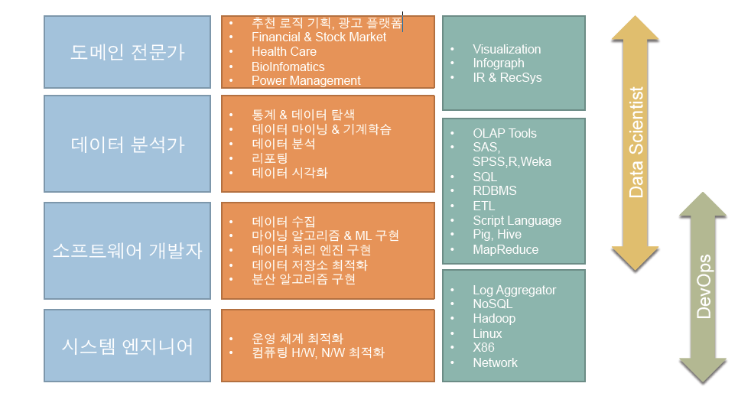
Big Data 전문가
Big Data를 위한 요구지식

Slide 22
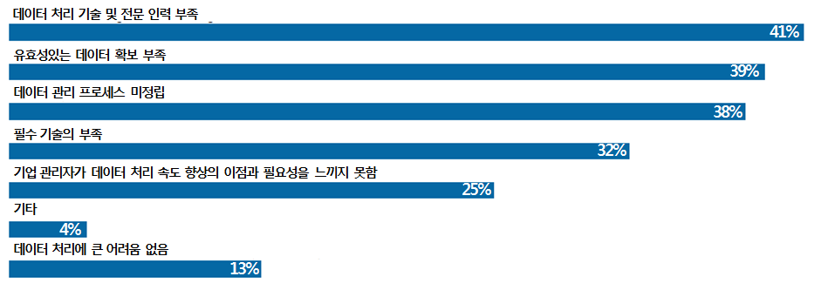
Big Data 활용의 이슈
전문 인력의 부족
빅데이터 활용 저해 요인
출처 : SAS(`12.9)

Slide 23
Big Data 활용의 이슈
전문 인력의 부족
분석 전문가
데이터 양과 종류가 증가 => 분석은 어려워짐
Data scientist의 필요 증가
시스템 개발자
MapReduce 활용을 위한 CEP, 데이터마이닝 언어
새롭게 변하는 오픈 기술의 적절한 대응이 필요
활용 컨셉에 따라 적용 기술이 상이

Slide 24
Big Data 활용의 이슈
프라이버시/기밀 정보의 유출
단편적인 정보?! 공개된 정보?!
프라이버시/기밀 정보

Slide 25

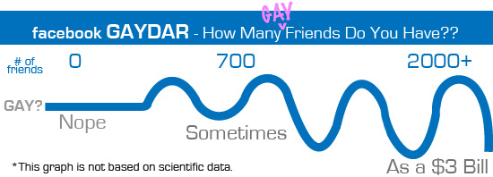
Big Data 활용의 이슈
프라이버시 침해 사례
Facebook Friend List Can Indicate Sexuality

Slide 26

Big Data 활용의 이슈
연결성
파생되는 정보의 보호 기준?

Slide 27
결 론
Big Data 전문가
필요한 역량에 맞춰 발전
오픈소스 기술의 활용을 통한 유연한 대처
지속적 관심과 기술 개발
Big Data 활용
기업 자체적 Big Data 인재 양성
프라이버시 침해의 정확한 기준이 필요

Slide 28
Any Question?

Slide 29
Reference
[1] 한국전자통신연구원 안창원, 황승구, “빅 데이터 기술과 주요 이슈”, 정보과학회지, 2012, 6
[2] 류한석기술문화연구소장 류한석, “빅 데이터 비즈니스의 이슈와 전망”, digieco.co.kr, 2012
[3] 한국정보산업연합회 윤미림, “빅데이터 비즈니스 활용과 과제”, 한국정보산업연합회, 2012, 01
[4] ㈜줌인터넷 김우승, “빅데이터의 기술영역과 요구 역량”, ㈜줌인터넷, 2011
[5] ㈜크로센트 박종훈, “새롭게 주목받는 5가지 오픈소스 빅데이터 요소 기술”, 크로센트, 2012, 11
[6] KISA, “KISA Internet Weekly”, KISA, 2012 9월 3주
[7] “빅데이터 활용이 개인정보 유출로 이어지지 않도록 법제화 노력이어져야”, 디지털타임스, 2012.10.19, http://www.dt.co.kr/contents.html?article_no=2012101902019960785001, 2012.11.25
[8] “빅데이터와 개인정보보호를 관통하는 키워드는?”, 보안뉴스, 2012.10.19, http://www.boannews.com/media/view.asp?idx=33306&kind=1, 2012.11.25

